Slide 1
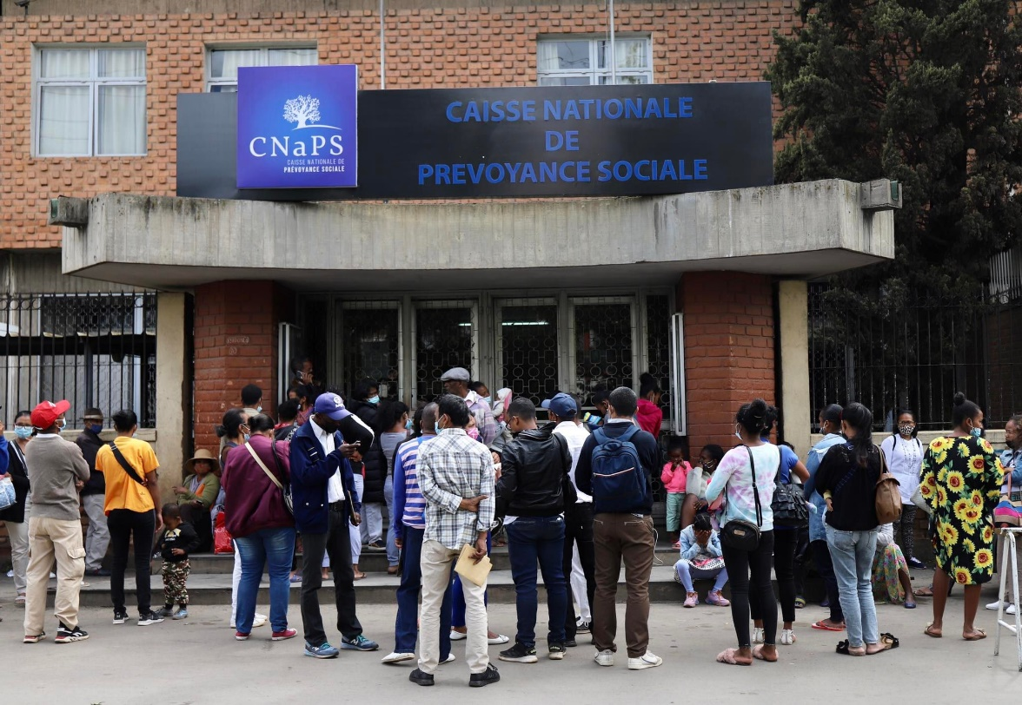
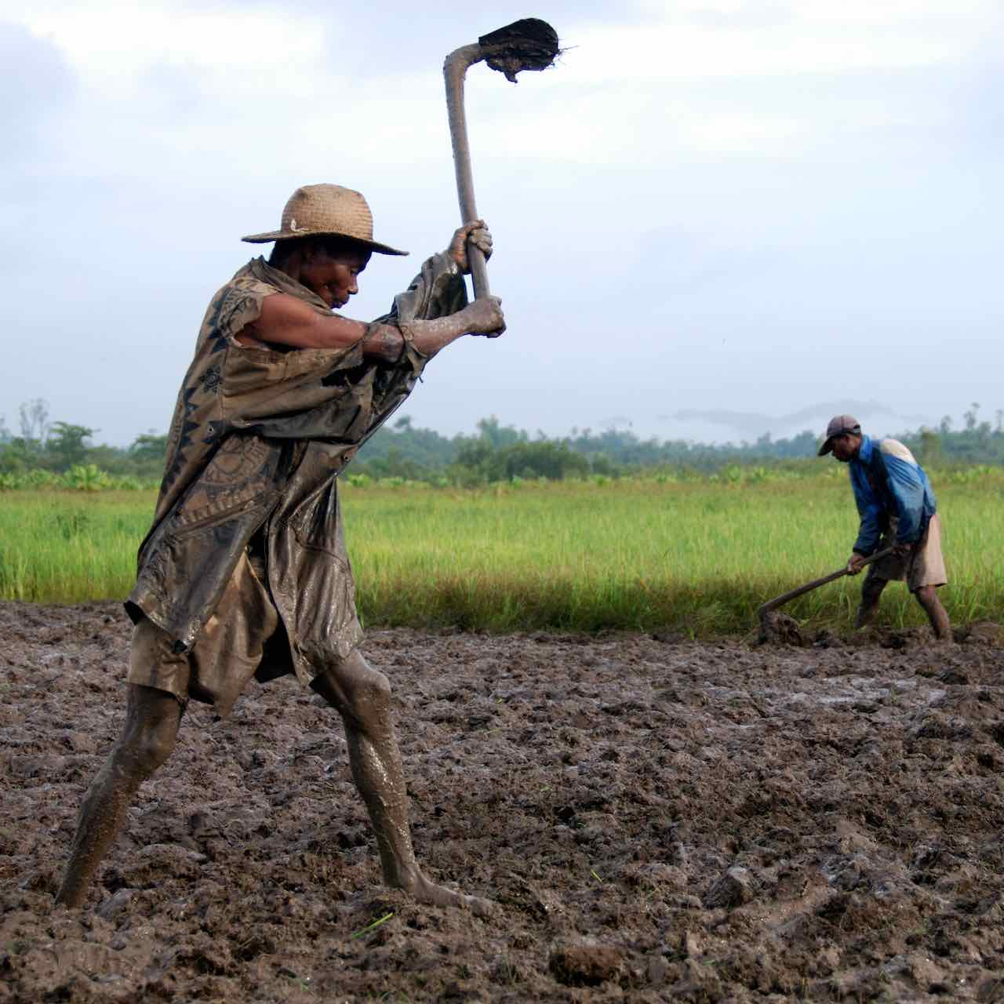
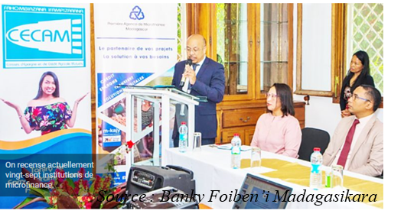
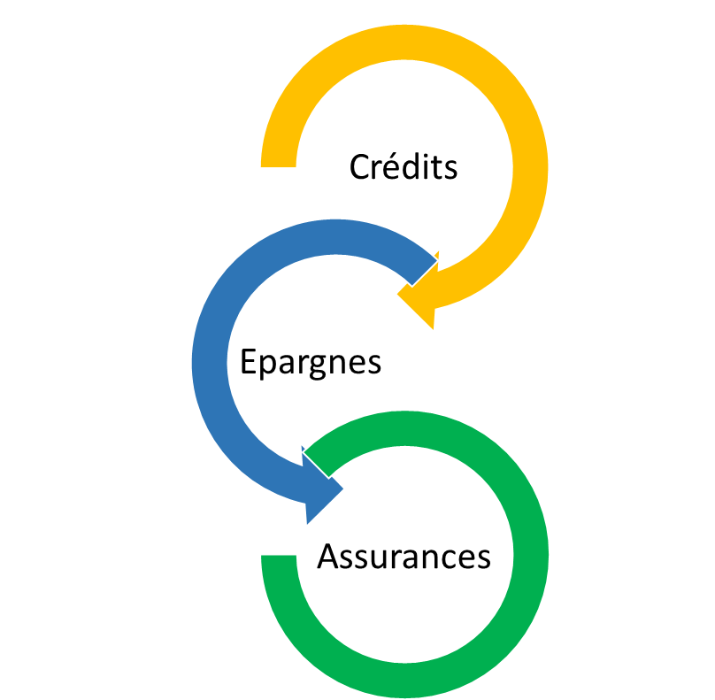
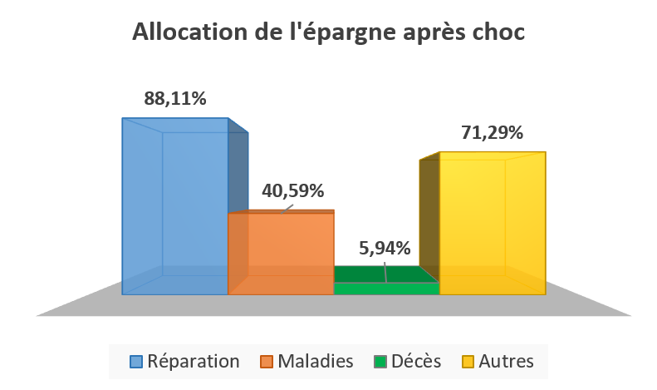
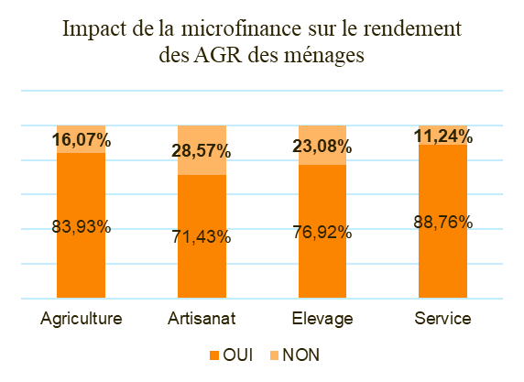
Importance et typologie de la protection sociale
Contexte
Importance de la protection sociale
La protection sociale est un droit humain fondamental visant à garantir la santé et la dignité de tous. C’est un facteur clé de la réduction de la pauvreté, de la vulnérabilité aux chocs, de l’exclusion et des inégalités tout en renforçant la stabilité politique et la cohésion sociale. (UNICEF, 2021)
L’objectif du développement durable 1.3 appelle à mettre en place « des systèmes et mesures de protection sociale pour tous, adaptés au contexte national, y compris des socles de protection sociale, et faire en sorte que, d’ici 2030, une part importante des pauvres et des personnes vulnérables en bénéficient »
Types de protection sociale
La littérature identifie trois types de protection sociale en Afrique subsaharienne (Delpy,2022) a savoir: La protection sociale formelle, la protection sociale semi-formelle et la protection sociale informelle
En 2010, seulement 6 % de la population malgache sont couverts par une prestation de protection sociale contre une moyenne de 17 % pour l’Afrique et 47 % au niveau mondial. En 2020, la couverture nationale des programmes de protection sociale (TMDH et ACTP) est estimée à 2,38 % pour les ménages et 3,09 % pour les enfants (UNICEF, 2021). Ce qui peut être expliqué par le fait que :
La faiblesse des ressources allouées à la protection sociale: 1,57 % du budget de l’Etat en moyenne sur la période 2015-2021 et principalement assurée par les apports extérieurs à hauteur de 68,5 % (UNICEF, 2021)
De plus, plus de 80% de la population vivent dans le secteur informel et dans l’extrême pauvreté (INSTAT, 2012) et sont dans l’incapacité de contribuer au paiement des prestations sociales de base ; un état de vulnérabilité aggravé encore plus par le passage répétitif des cyclones.
De ce fait, ils sont réduits à s’appuyer sur les mécanismes de proximité pour se protéger.
Protection sociale formelle
Protection sociale informelle (PSI)
A Madagascar le document en vigueur est la Stratégie Nationale de Protection Sociale (SNPS) pour la période 2019-2023. Il précise que la protection sociale malgache repose sur quatre piliers: les transferts sociaux, l’accès aux services sociaux de base, le renforcement des moyens de subsistance, le régime contributif.
La Protection Sociale dite Informelle regroupe « toute forme de transfert monétaire, en nature ou de temps, régi par des normes informelles et visant à sécuriser les conditions de vie d’une personne ou des membres de son ménage » (Gondard-D. et al., 2019).
Il existe plusieurs formes de PSI (Gondard-D. et al., 2019):
- Les règles collectives et les mécanismes collectifs ;
- Les réseaux de réciprocité (dont associations d’échange de travail ou de ressources et transferts privés) ;
- Les mécanismes dits semi-formels (association d’épargne et de crédit rotatif) ;
- Les organisations religieuses
Platteau (1991) , Verpoorten et Verschraegen (2010), Stavropoulou et al. (2017)
La protection sociale de type formelle concerne les transferts monétaire ou en nature, conditionnel ou non, assurance sociale ou privée (Delpy L., 2020). Les mesures de promotion de la protection sociale constituent un ensemble de dispositifs mis en place pour permettre à chacun de développer ses capacités et donc de prendre en main son propre développement - à travers l’accès à l’éducation et la formation continue, l’accès aux moyens de production (microcrédits etc.), l’autonomie alimentaire, l’apprentissage et le respect des règles en matière de santé et sécurité au travail, etc. (Deveureux, S et Sabates, R., 2004).
Dans le cas de Madagascar, la majorité de la population non couverte socialement ont recours à une ou plusieurs de ces formes de PSI. Toutefois, ce sont les mécanismes dits semi-formels qui nous intéressent ici.
Microfinance :
Groupe d’épargne communautaire :
La microfinance peut s’inscrire comme un outil de protection sociale formelle car elle comprend l’épargne, l’assurance et le transfert d’argent (Lelart M, 2006)
C’est une finance à petite échelle qui s’adapte aux besoins des publics qu’elle cible. Ses objectifs sont l’inclusion financière et sociale, et la réduction de la pauvreté (Jégourel Y., 2008)
Afin de faire face aux effets négatifs du passage annuel des cyclones, 64 % des ménages de la région Atsinanana dans le côté Est se financent par les finances informelles et 73,4 % d’entre eux sont affiliés aux groupes d’épargne communautaire. CERED, 2019
Selon la banque centrale malgache les clients des Institutions de Microfinances (IMFs) ont vu une augmentation de 180 % en moins de dix ans. L’étude du CERED en 2019, après le passage du cyclone AVA parmi les 203 ménages enquêtés, dans la partie Atsinanana montre que les ménages bénéficient de six sources de prêt : IMF, les amis, les associations de crédits, la famille, les voisins et autres que ses sources précitées.
Après le passage du cyclone Ava, la totalité des membres ont pu financer les dépenses liés à son passage à partir des épargnes collectés.
De plus, ils ont pu financer le rendement ainsi que l’extension de leurs activités (plus de la moitié ont eu des rendements croissants au-delà de 50 % et 40 % d’entre eux ont pu créer une autre activité) à partir des prêts contractés au sein du groupe. CERED, 2019
.L’association de crédit (42.23 %) prend la première place, suivi par les institutions de microfinance (36.80 %), la famille (11,34 %), les amis (4,60 %), le voisin (3,90) et autres (2,60 %) dans le financement des activités génératrices de revenus (AGR).
D’après ce graphique, il est constaté que les AGR des ménages ont vu une amélioration. Sur les 70 ménages interviewés en moyenne, chaque type d’activité (agriculture, élevage, artisanat, service) a eu plus de 70% de réponse positive affirmant une augmentation de production.
Les résultats ainsi obtenu ont donné à ces ménages les capacités qu’octroie un système de PSA :
La capacité d’absorber les effets du choc grâce à l’épargne
La capacité de se préparer aux effets du passage des cyclones par la multiplication des revenus
Un début de capacité d’adaptation en coïncidant le partage des parts versés après le passage du cyclone AVA.
La protection sociale adaptative (PSA) est un outil crucial pour soutenir les gouvernements nationaux dans le développement de systèmes qui aident les ménages et les communautés à réduire leurs vulnérabilités socio-économiques face au changement climatique et à d’autres chocs covariants en renforçant leurs capacités à se préparer, à absorber et à s’adapter aux conséquences de ces chocs.
(Bowen et al., 2020) et (Bahadur et al., 2015)
CERED, 2019
Pour conclure, la microfinance s’avère un outil formel contributif pour l’amélioration du revenu et la résilience socioéconomique des ménages, et s’inscrit bien en tant que stratégie de protection sociale formelle ; bien que la proportion des ménages qui ont recours à cette alternative reste encore assez faible.
Cette stratégie d’adaptation peut donc servir de levier pour financer l’extension de la couverture sociale, surtout pour les ménages fortement exposés aux aléas climatiques, tout en les rendant résilients progressivement.

Slide 2
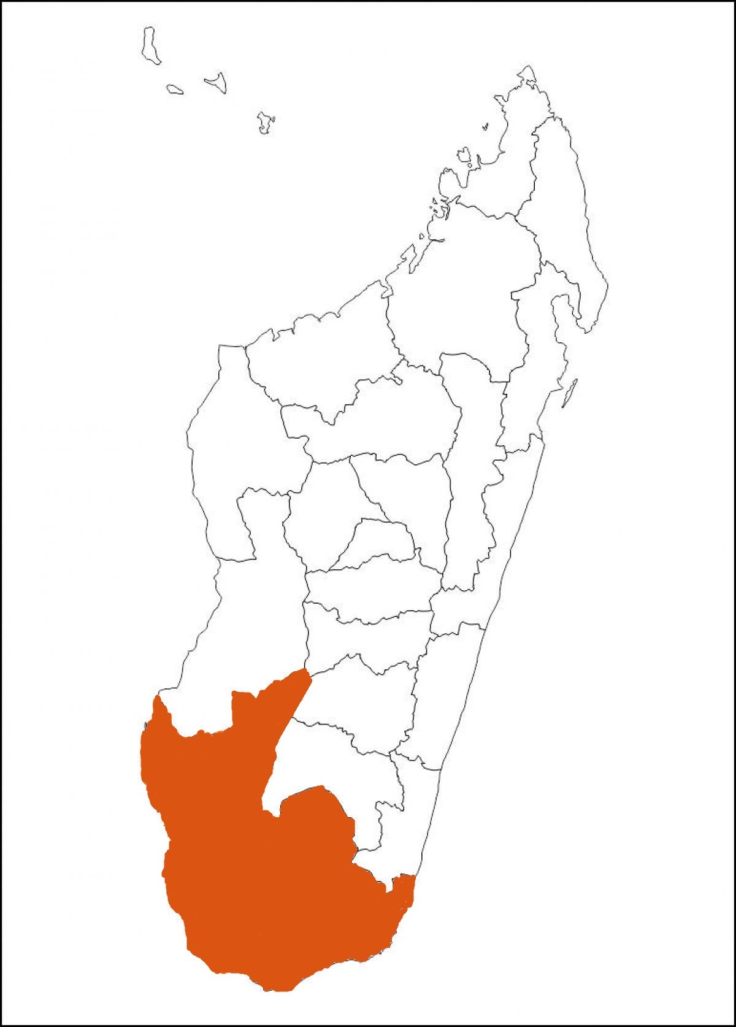
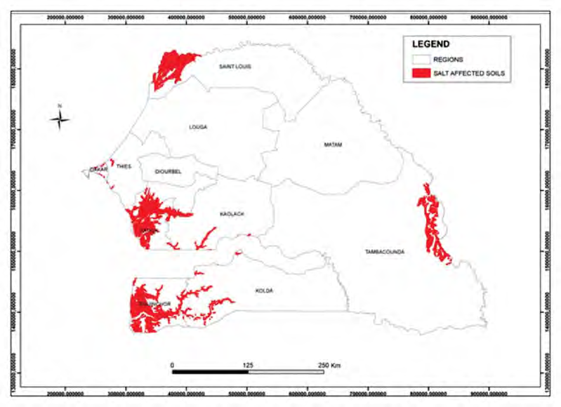
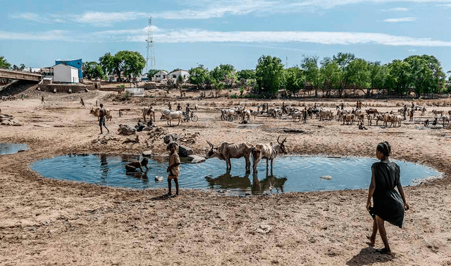
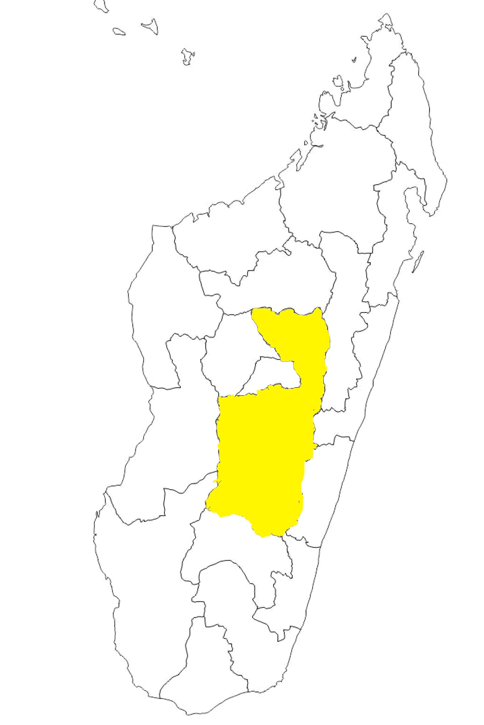
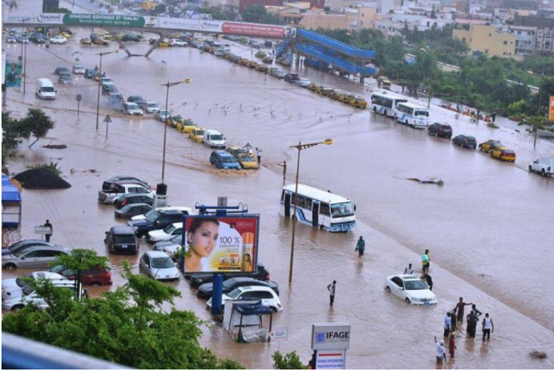
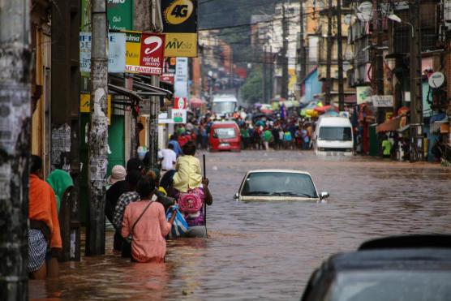
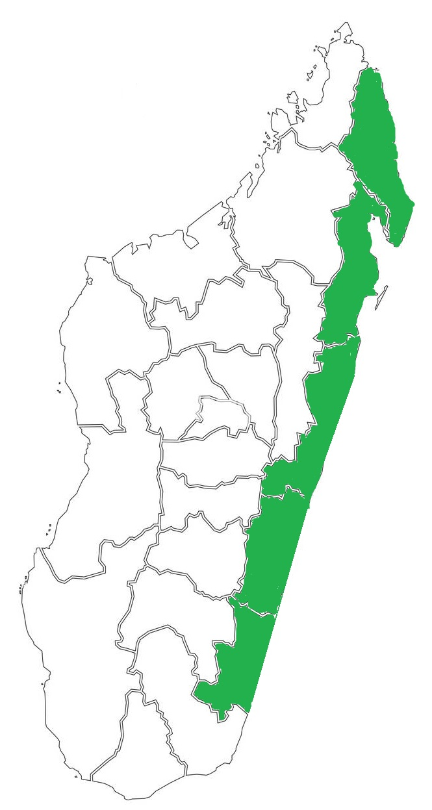
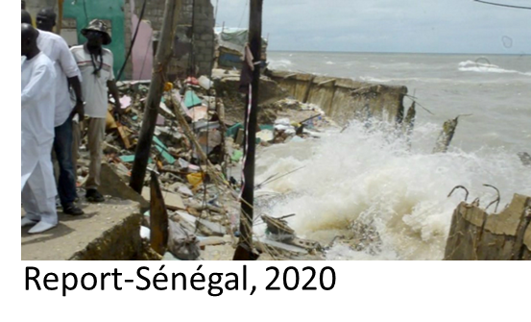
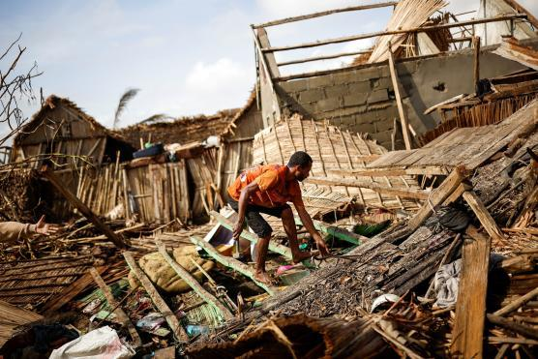
Qu’est-ce qu’un risque environnemental ?
Un risque est un danger éventuel, plus ou moins prévisible, inhérent à une situation ou à une activité : l'éventualité d’un événement futur, incertain ou d’un terme indéterminé ne dépendant pas exclusivement de la volonté des parties et pouvant causer la perte d’un objet ou tout autre dommage. Un risque environnemental est la probabilité d’exposition à un danger pour les populations constituant les écosystèmes. S’il est attaché à un événement particulier, il se caractérise par sa probabilité et la gravité de ses effets” (Commission Européenne, 2022).
La vulnérabilité est considérée comme le degré à partir duquel un système est susceptible ou alors incapable de faire face aux effets du changement climatique, y compris la variabilité climatique et les événements extrêmes. La vulnérabilité d’un système est donc fonction du caractère, de l'importance de la variabilité du climat auquel il est exposé mais aussi de sa sensibilité et de sa capacité d’adaptation.
(Niang, 2014)
Ensemble de mesures d’ajustement dans les systèmes naturels ou humains en réponse à des changements climatiques actuels ou attendus, ou à leurs effets, qui atténuent les dommages ou en valorise les bénéfices. (UNISDR, 2009)
Résilience
Vulnérabilité
Adaptation
La capacité d'un système (qu’il s’agisse d’un individu, d'une communauté ou d'un écosystème) exposé à des aléas à résister, absorber, s’accommoder, s'adapter, transformer et récupérer les effets d'un aléa de manière opportune et efficace, y compris par la préservation et la restauration de ses structures et fonctions de base essentielles par le biais de la gestion des risques. (UNISDR, 2015)
Madagascar est le pays en Afrique le plus exposé aux aléas climatiques. Le territoire subit en moyenne plus de 100 millions de dollars de pertes directes causées par les séismes, les inondations et les cyclones, soit environ 1 % du PIB chaque année (Banque mondiale, 2023). En 2022, les estimations indiquent que pour les habitants touchés par ces catastrophes, la consommation effective des ménages* (*biens et services consommés par les ménages résidents pour la satisfaction directe de leurs besoins) a diminué de 30 %. Pour les enfants Malagasy, 73% soit 9 millions affirment être impactés au moins d’un évènement climatique extrême par an (Save the children, 2022).
Le Sénégal est un pays côtier d’Afrique de l’Ouest fortement exposé aux risques et aléas naturels exacerbés ces dernières décennies par les effets du changement climatique. Il fait face de façon récurrente aux inondations et à l’érosion marine et côtière. Le pays dispose d’un climat assez diversifié, de type désertique (sahélien) au nord et de type tropical au sud (soudanien), avec deux saisons contrastées : saison sèche (8 à 9 mois) et saison des pluies (3 à 4 mois). Le relief y est assez plat dans l’ensemble à l’exception de la région Est du pays.
Sécheresses
Salinisation des terres
Dans le Sud, les années 2020 et 2021 sont classées comme deux années de sécheresses sévères; pendant lesquelles 1.145.000 personnes ont été directement ou indirectement affectées (MEF, PNUD, 2021)
L’insécurité alimentaire est l’une des conséquences de la sécheresse, soit près de 2/5 des personnes (1.300.000 de personnes) en 2021 dans cinq districts du sud (OCHA,2021).
La salinisation des terres constitue une contrainte majeure de développement, une problématique écologique et une source d’insécurité alimentaire. Au Sénégal, elle touche toutes les régions en particulier les bassins des fleuves Casamance, Gambie, Sine Saloum, le Delta du fleuve Sénégal et la zone des Niayes. En 2008, près de 1 000 000 d’hectares étaient ainsi affectés par la salinisation et l’acidification (CSE, 2015). Chaque année, plus de 10 000 Ha sont affectés.
S’y ajoutent les impacts sociaux comme: l’intensification de la migration, la violence communautaire, ainsi que l’augmentation des taux de violences à l’égard des femmes et des filles. (Banque mondiale, 2023)
L’extension des terres salées est due à leur envahissement par les eaux marines lors des marées hautes, à la remontée capillaire des eaux de nappes phréatique salées, au mauvais drainage des sols.
Inondations
Inondations
Une urbanisation galopante, un étalement urbain hors du contrôle des autorités, l’exode rural massif du à la sécheresse de 1968-1995, des popula­tions démunies, contraintes de s'établir dans des terres marginales, ont souvent entraîné l'occupation de zones inondables (CISSE, 2019). Avec le regain pluviométrique, les grandes villes sénégalaises notamment Dakar et sa banlieue, les régions de Saint-Louis, Kaolack, Ziguinchor, Kédougou, etc. sont devenues des milieux vulnérables et régulièrement affectées par les inondations.
Madagascar subit en moyenne des pertes directes de 13 millions de dollars dûes à l’inondation (GFDRR, 2016).
Les eaux usées mélangées avec les eaux pluviales inondent régulièrement un grand nombre de bas quartiers de la plaine, où 700 000 personnes vivent en zone inondable et dans des conditions alarmantes (AFD, 2016).
Des inondations urbaines susceptibles de causer des pertes importantes sont survenues au moins une fois au cours de ces dix dernières années. La ville de Fianarantsoa est la plus exposée aux pertes dues à l’inondations qui sont estimées à 4,9 millions de dollars, tandis que pour Antananarivo elles sont estimées à 1,6 millions de dollars. (GFDRR, 2016).
En 2005, les inondations à Dakar ont provoqué 46 décès, une épidémie de choléra et l’évacuation de 60 000 personnes. En 2009, 30 000 maisons y ont été détruites, touchant plus d’un demi-million de personnes et donnant lieu à 44,5 milliards d’USD (AFD, 2017). Entre le 4 et 5 septembre 2020, 12 475 ménages ont été inondés soit 77.260 de personnes affectées et 3.285 individus déplacés sur l’ensemble du territoire national. La perte en investissement est estimée à + 165 millions d’USD (PNUD, 2021).
Cyclones
Érosion marine/côtière
Madagascar subit en moyenne trois à quatre cyclones par an (Banque Mondiale, 2023) ; et elles sont à l’origine des 85 % des pertes subies dans l’île. La région Atsinanana est la plus exposée et concentre 30% des pertes annuelles moyennes.
Avec 706 kilomètres de côtes (NIANG, 1995), le littoral sénégal est un milieu fortement vulnérable à l’avancée de la mer et l’érosion côtière qui constituent l’une des conséquences les plus visibles du changement climatique (CSE, 2022). L’agressivité érosive au niveau des côtes sableuses sénégalaises peut s’expliquer par plusieurs facteurs tels que l’orientation et l’importance des courants, la fréquence des vents océaniques et l'élévation du niveau marin. (SANE, 2021)
Ci-après les pertes subies suite aux passages des deux cyclones Batsirai et Emnati au mois de février 2022 (FAO, 2022):
Des pertes en cultures vivrières estimées à 61 millions de dollars, dont les cultures de riz et de manioc en représentent les 90%.
2. Des pertes en agriculture de rente estimées à 78 millions d’USD, dont les cultures de bananes, de café et de girofle en représentent plus de 85% des pertes.
3. Les pertes dans le secteur de l’élevage sont estimées à 1,5 million d’USD, dont le 1/3 est dans le secteur avicole.
A cela s’ajoute la pression anthropique accrue sur le milieu du fait de l’attrait qu’exerce le littoral pour ses ressources économiques, touristiques. plus de la moitié de la population sénégalaise y est localisée (KANE et al. 2014). Dans la suite du poster, deux exemples peuvent témoigner de la vulnérabilité du littoral sénégalais à l’érosion côtière. Il s’agit de la rupture de la flèche de Barbarie dans le delta du fleuve Sénégal et celle de la flèche de Sangomar dans le delta du Saloum.
Benga A. (2006) Potentiel et production(s) : anadara senilis l. (1758) dans la réserve de biosphère du delta du Saloum. Perspectives d’exploitation rationnelle. Thèse de doctorat UCAD, 371 pages
Devereux, S. et Sabates-Wheeler, R (2004) “Transformative Social Protection”, Working paper 232, Institute of Development Studies, Sussex, UK, pp. 36
Niang, A (2014) Vulnérabilité de l’environnement et des ressources en eau dans l’estuaire du Sénégal Dynamique et impacts de la brèche de la Langue de Barbarie de entre 2003 et 2013. Ucad, Flsh, département de Géographie, Thèse de Doctorat, 318p
Stavropoulou, M., Holmes, R., Jones, N. (2017). “Harnessing informal institutions to strengthen social protection for the rural poor”. Global Food Security, 12 :73– 79. 274, 276
Bibliographie

Slide 3
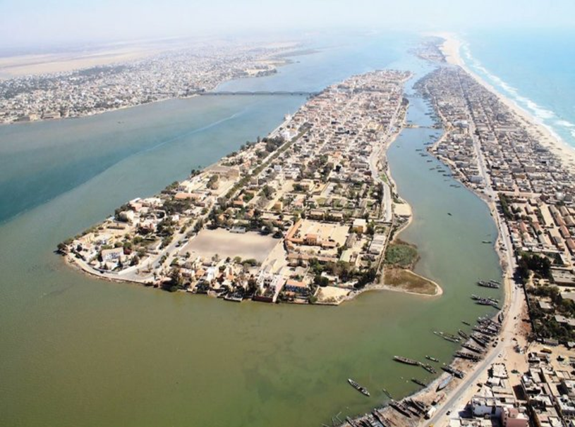
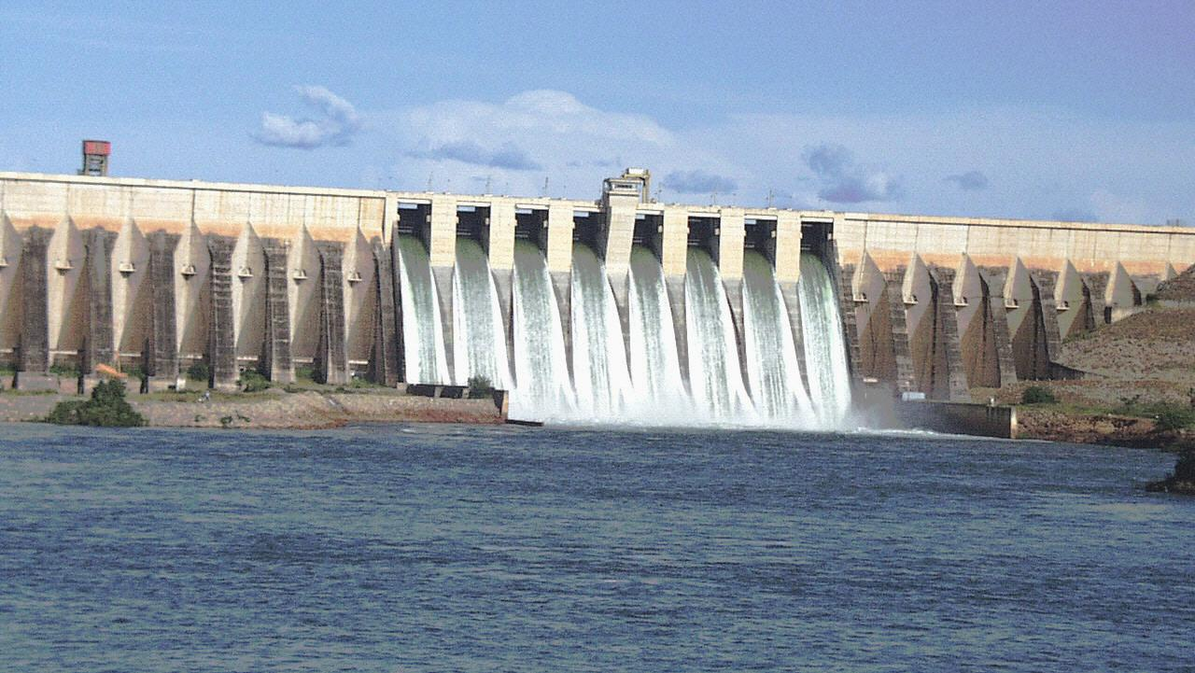
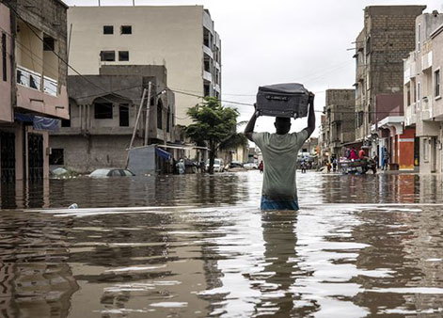
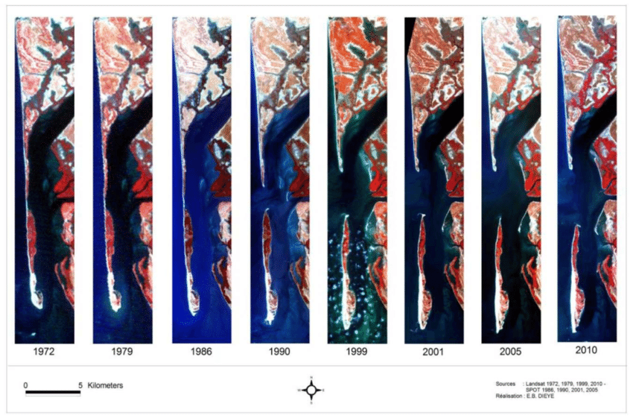
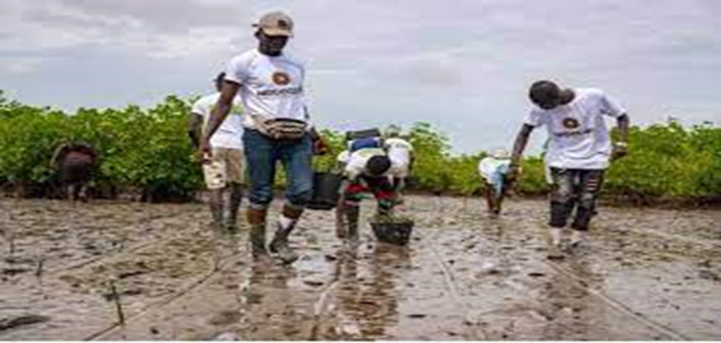
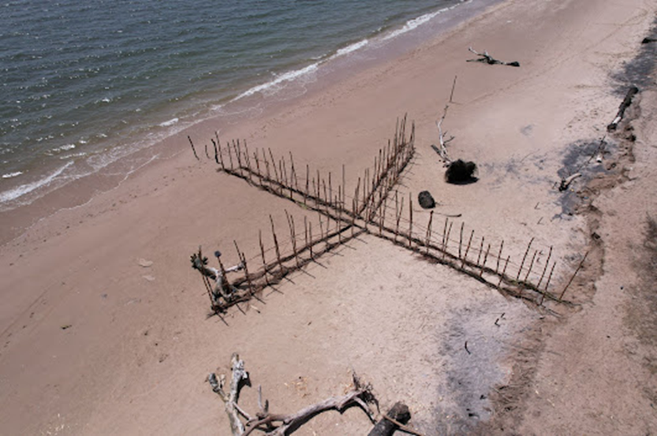
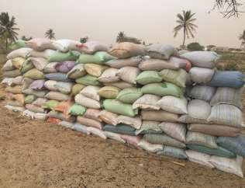
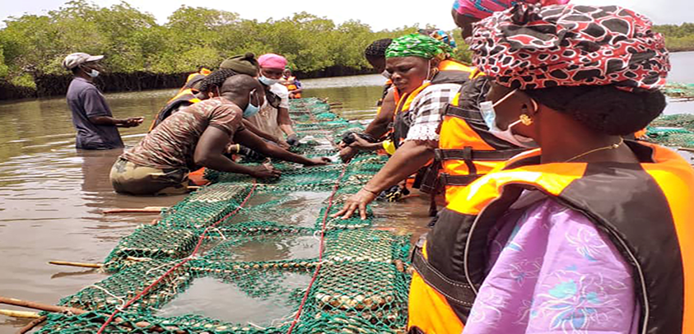
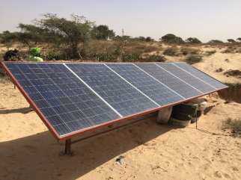
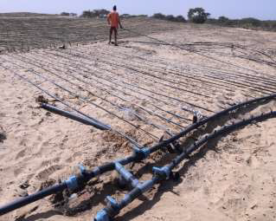
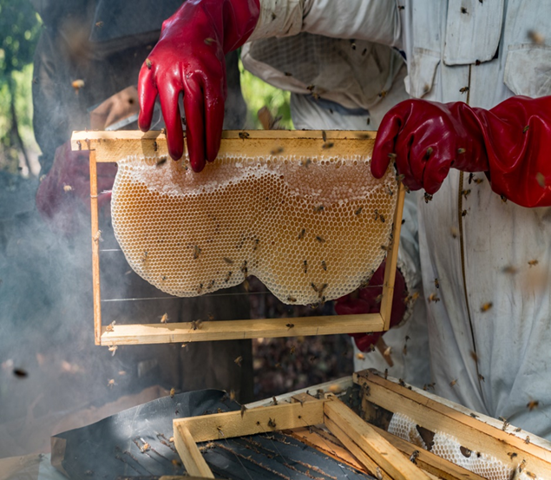
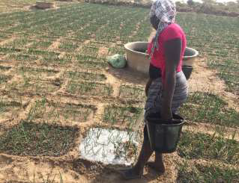
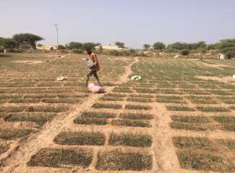
Risque inondation : l’ouverture de la brèche de Saint-Louis
Au Sénégal, la ville de Saint-Louis est connue pour son exposition aux inondations fluviales (Dia, 2000). Plusieurs facteurs peuvent expliquer cet état de vulnérabilité mais la principale raison est sa position au cœur de l’embouchure unique du fleuve Sénégal.
Le bassin du fleuve est sujet à des variations de pluviométrie et la grande sécheresse des années 1970 a entraîné une forte diminution des écoulements d’eau et des intrusions d’eaux salées. En réponse à cette situation, les autorités sénégalaises ont pris des mesures pour la maîtrise des eaux, notamment la construction des barrages de Diama (1980) et Manantalali (1987). Ces ouvrages ont eu des répercussions négatives sur l’estuaire avec par exemple une modification du régime hydrologique, une migration de l’embouchure vers le sud et un colmatage de sédiments vaseux dans les plaines (empêchant l’évacuation des eaux en cas de fortes crues).
Risque érosion marine : la rupture de la flèche sableuse de Sangomar
Au niveau de l’estuaire du Delta du Saloum, le changement climatique et les différents usages anthropiques ont provoqué de profonds bouleversements pour les écosystèmes de la région. Parmi les facteurs ayant profondément façonné le fonctionnement de l’estuaire, le fait le plus marquant tant par ses conséquences que par son ampleur dans le Gandun occidental est la rupture de la flèche sableuse de Sangomar en 1987. Ce cordon littoral est situé sur l’océan Atlantique, au débouché du delta du Saloum et marque la fin de la Petite-Côte à l’Ouest du Sénégal. Il s’étend vers le Sud sur une vingtaine de kilomètres à partir de Palmarin-Diakhanor.
Figure 1. Evolution de la flèche de Sangomar de 1972 à 2010
Chronologie d’un désastre
Dans les années 1990, suite au retour de périodes pluvieuses, les ouvrages ne suffisent plus à contrôler les crues qui provoquent régulièrement des grandes inondations aux conséquences catastrophiques. En 2003, le seuil d’inondation de 1,2 mètre est dépassé début septembre pour se maintenir à 1,33 mètres jusqu’au 3 octobre. L’Etat décide alors, afin de gérer cette crue en évacuant le surplus d’eau vers l’Océan Atlantique, de creuser une brèche artificielle (un canal d’écoulement) de 4 mètres de large durant la nuit du 3 au 4 octobre, à 7 kilomètres au Sud de Saint-Louis. Elle est suivie d’un élargissement très rapide de la largeur de la brèche : de 4 mètres à son ouverture à 2 kilomètres fin 2006. En 2012, l’ouverture naturelle de deux nouvelles brèches ont fait du bas estuaire une baie largement ouverte sur la mer et soumise à ses conditions.
On observe alors des impacts comme la salinisation des eaux et des terres, des inondations liées aux raz de marée. Les raz de marée, consécutifs à l’augmentation de la dynamique marine, ont accéléré l’érosion côtière qui a engendré la destruction de plusieurs maisons à l’exemple des villages de Doun Baba Dieye, de Pilote bar. Plus de 2000 personnes ont été délogées à cause de la montée des eaux (Jeune Afrique, 2020)
Menacé de longue date par l’érosion côtière, lorsque le cordon a été rompu, il a donné naissance à l’île de Sangomar. Le phénomène a plongé ce secteur des îles dans un enchevêtrement de conséquences et de contraintes (Benga. A, 2006) :
Modification de la dynamique hydro-sédimentaire (augmentation de la force et la vitesse des courants marins)
Augmentation continue de l’embouchure
Avancée de la mer et risques associés de submersion marine et d’érosion côtière
Régression de la mangrove au profit des tannes et des bancs de sable et perte de biodiversité (poissons, mollusques dont la survie dépend de la mangrove)
Une gouvernance participative pour préserver la ressource
Avec la mondialisation, des questions environnementales issues de la Conférence des Nations Unies sur l'environnement et le développement de Rio (1992), la responsabilisation des populations a été retenue par la FAO (2004) comme stratégie de gestion des ressources naturelles. La participation des populations consiste à restituer à celles-ci un pouvoir d'initiative et de décision dans la définition et la mise en œuvre des actions et programmes qui concernent leur propre avenir. Gohl (1993) conçoit que la participation doit être comprise comme un processus dans lequel la population apprend à gagner de plus en plus d'autonomie tandis que les structures d'appui apprennent à céder de plus en plus de pouvoir.
Cas d’étude : Le maraîchage dans le Gandiolais
L’ouverture de la brèche a bouleversé ce processus naturel et vital pour la survie des activités agricoles, les cultures de contre saison en général. Les lâchés d’eau du barrage sont dominés par la dynamique marine qui contribue à la salinisation de l’eau et des terres, causant d’importants abandons de puits et des terres agricoles. A la baisse de la production agricole, s’ajoute la dégradation de la qualité des eaux dans les mares salées (Koulibaly, 2017) qui augmente la vulnérabilité dans le Gandiolais.
Stratégie 1 : Mutualiser les moyens
humains et financiers
Création d’associations de développement et de groupements d’intérêt économique (GIE) pour réunir les communautés locales et les former aux enjeux locaux du changement climatique ;
Mise en place de la fédération locale des GIE (FELOGIE) abordant les questions de préservation de la biodiversité et gestion des ressources ;
Initiation de campagnes de reboisement des palétuviers en vue de restaurer la mangrove et freiner l’érosion côtière ;
Implantation d’ouvrages de protection du littoral à savoir les Épis Maltais Savard à Dionwar avec la participation de 100 volontaires. Cette technique, déjà expérimentée avec succès en Casamance, consiste à monter un ouvrage de piquets et de palmes de palmiers de manière à bloquer le sable et former une barrière naturelle contre les vagues.
Stratégie 1 : Mettre en place des pratiques agricoles peu coûteuses
Dans le bas estuaire du fleuve Sénégal, les savoirs locaux endogènes constituent une longue tradition d’adaptation face à un milieu fragile (Ba, 2020). Dans un contexte marqué par la salinisation des eaux et des terres, les populations ont développé plusieurs mécanismes de survie.
Recours aux fumiers organiques, un moyen certes modeste peu coûteux mais très efficace pour lutter contre l’infertilité des sols et améliorer les qualités agronomiques. Le fumier provient de l’élevage des bœufs, des moutons, des chèvres et de la volaille.
Collecte, stockage et traitement de l’eau salée afin de la rendre utilisable pour l’irrigation des cultures maraîchères.
Stratégie 2 : Développer de nouvelles activités
socio-économiques
Initiative locale : mise en oeuvre de l’ostréiculture par des guirlandes pour une meilleure valorisation des huîtres et une conservation de la mangrove ;
En 2021, aménagement de 36 000m² de guirlandes et production de 5,2 tonnes d'huîtres d’une valeur marchande de 15 millions de Francs CFA par l’association inter-villageoise de Dassilamé Sereer.
Mise en œuvre de l’apiculture pour diversifier les pratiques dans la mangrove et exploiter le potentiel de cet écosystème. Les mollusques et crustacés ne sont qu’une des nombreuses espèces qui se développent dans l’écosystème de mangrove. Les abeilles en sont une autre.
Son prix de vente peut atteindre 4 000 francs CFA (soit 7,14 USD) le kilogramme. L’ AIVD en produit jusqu’à 800 kilogrammes par an (FIDA, 2021).
Stratégie 2 : Investir dans des innovations techniques
La salinisation des nappes dans une bonne partie du territoire Gandiolais est une grande problématique et un frein à l’activité de maraîchage. Pour un accès à l’eau, augmenter les surfaces cultivables, la production et réduire la pénibilité du travail, plusieurs innovations sont mises en place en complément des savoirs locaux. Il s'agit de l’installation des systèmes de goutte-à-goutte, de la construction des bassins de stockage de l’eau, mais aussi à l’électrification des systèmes de pompages avec des panneaux solaires.

